Slide 1

Grasshopper

Slide 2
Inhoud
Wie?
Wat?
Waarvoor gebruikt?
Ontwerp?
Filmpje

Slide 3



Wie heeft de app gemaakt?
Google
04/2018
Area 120

Slide 4




Wat is grasshopper?
Coding app
Speelse manier
Puzzels
Android/iOS

Slide 5
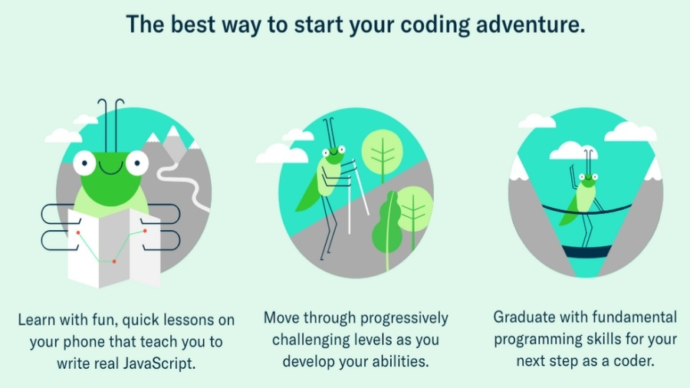
Waarvoor wordt het gebruikt?
Leren coderen
JavaScript
Beginners
Korte puzzels

Slide 6
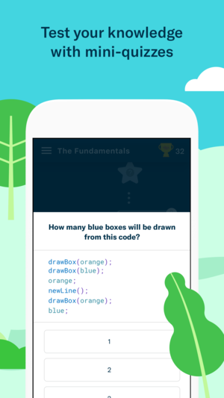
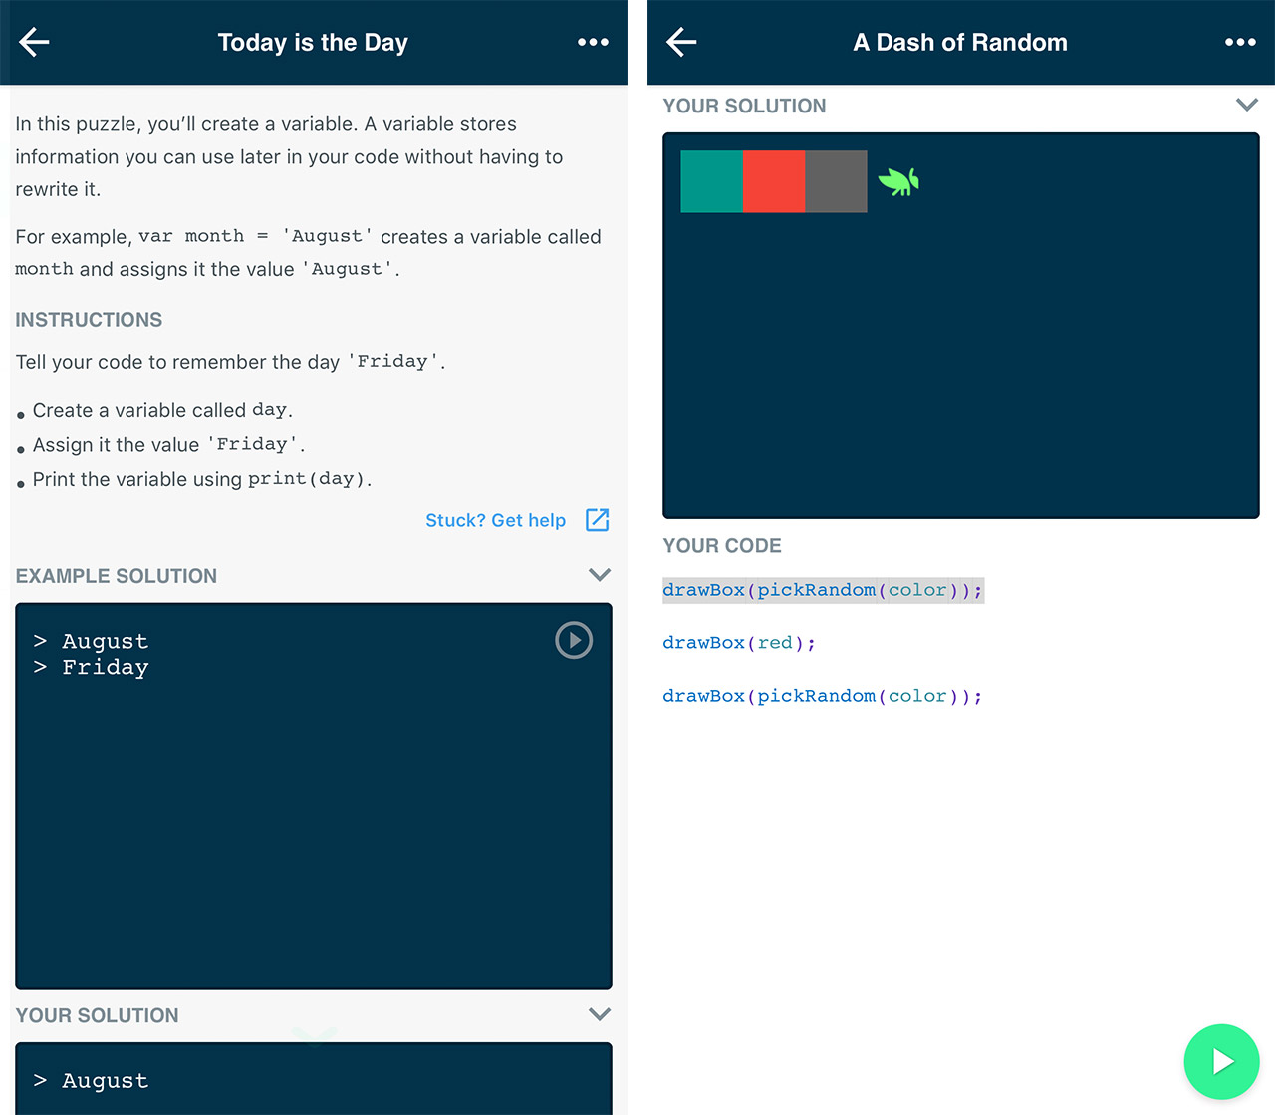
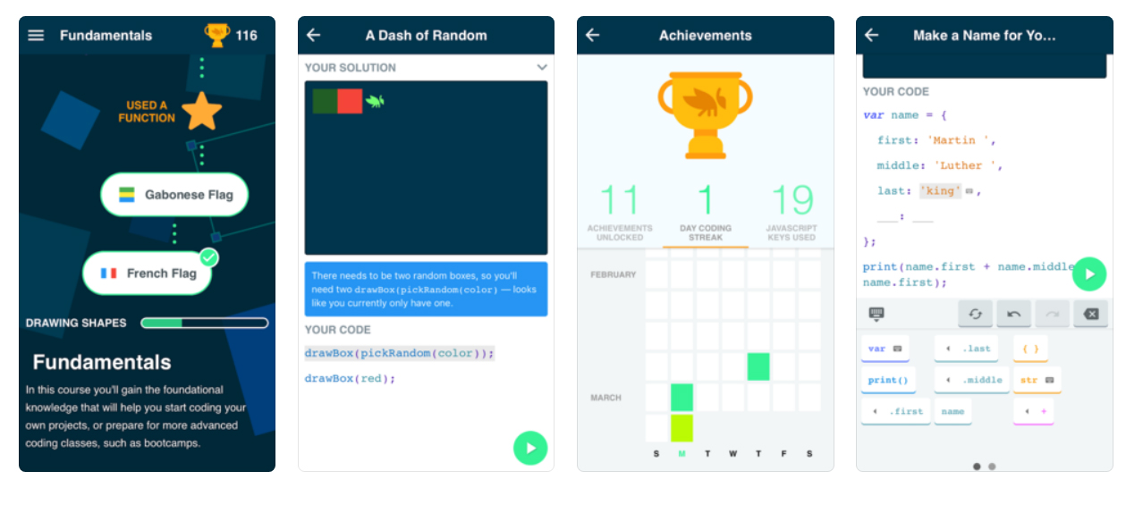
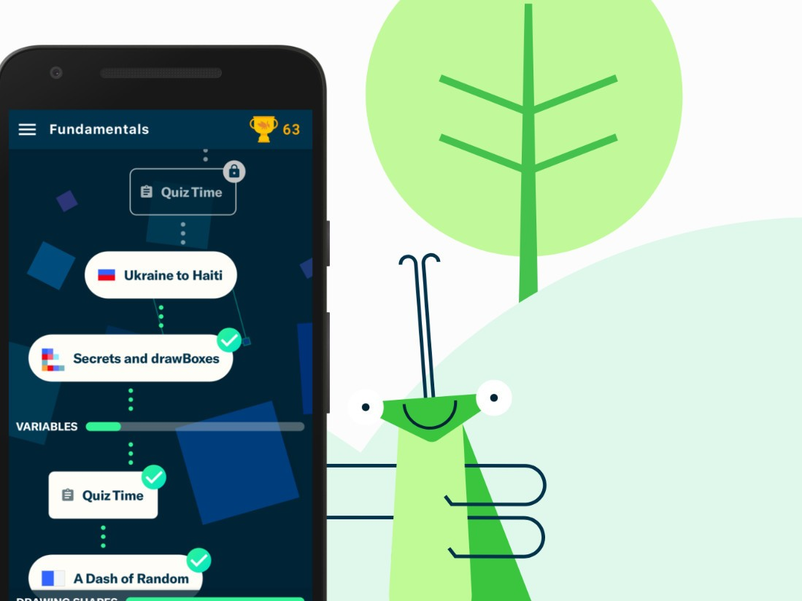
Ontwerp?

Slide 7

Filmpje

Slide 8

Einde
Bedankt voor het luisteren
Vragen?

